Slide 1


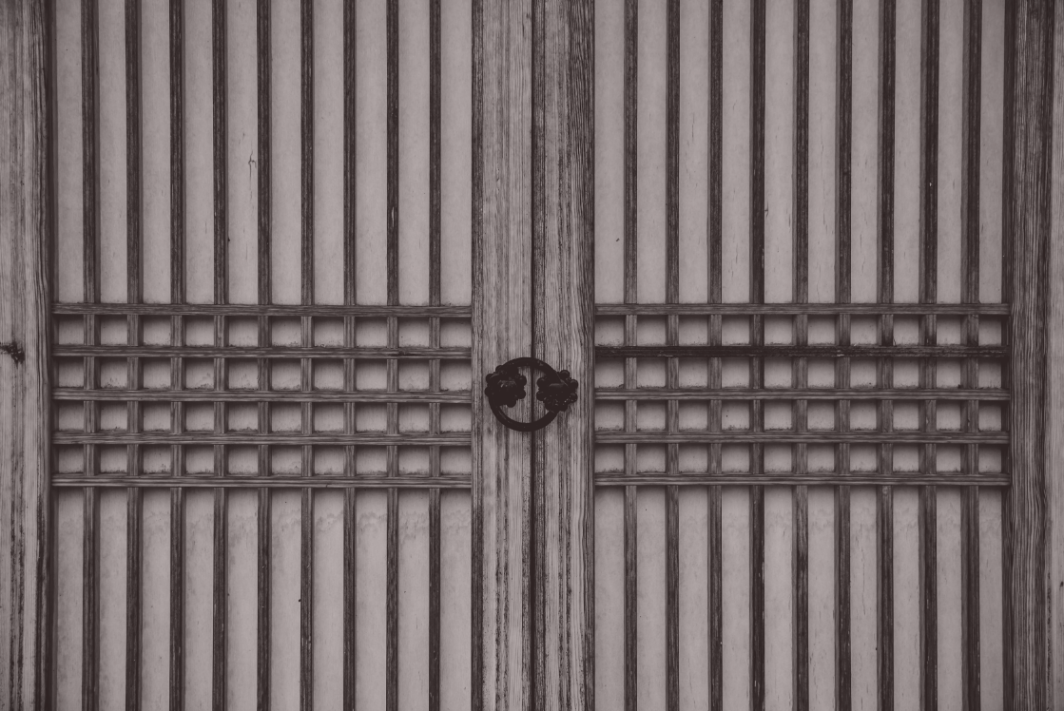

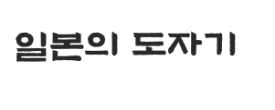


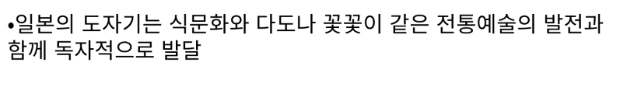


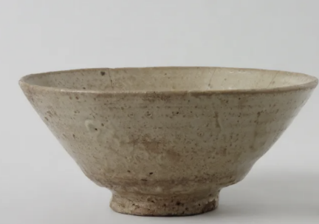




Slide 2
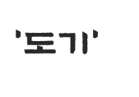







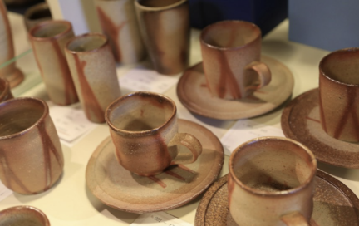



Slide 3
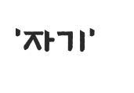





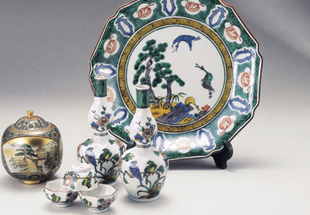




Slide 4
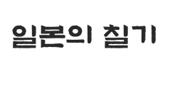




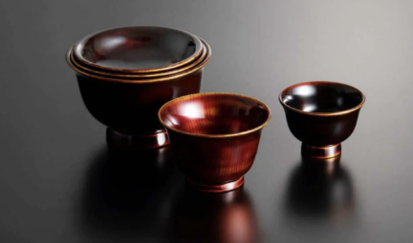
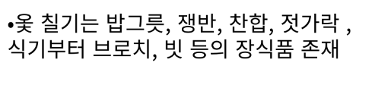


Slide 5
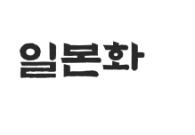


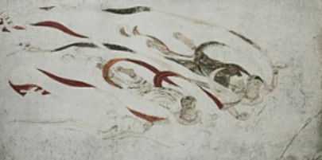



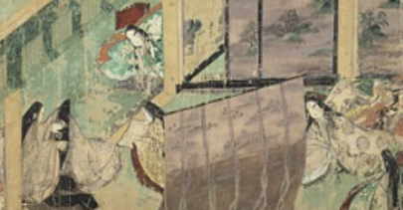


Slide 6
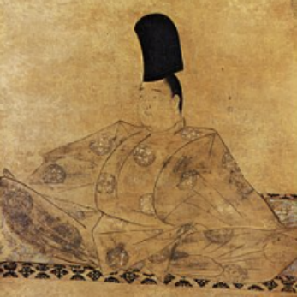





Slide 7

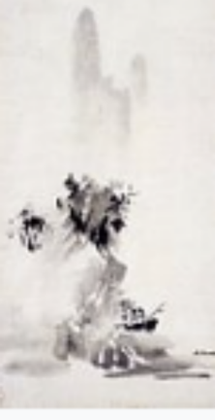







Slide 8




Slide 9
일본의
몰락과
부활
CONTENT
1 세계 2차대전 패전이후의 일본
2 한국 전쟁과 샌프란시스코
강화조약
3 일본의 고도 성장기 &
안전 성장기
21828781
정군호

Slide 10
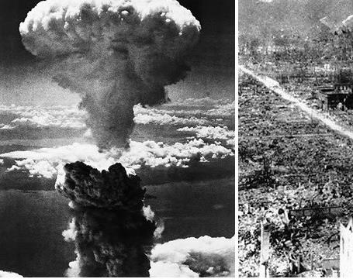
세계 2차대전
패전 이후의
일본

Slide 11
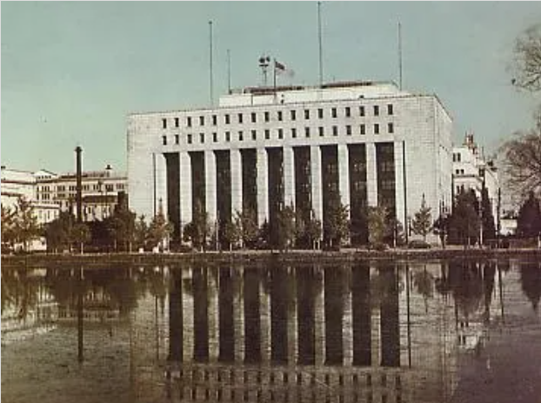
패전 이후의 일본
2차세계대전 항복이후는 1945년 9월 2일부터 샌프란시스코 강화조약이 발효된 1952년 4월28일까지 약 7년 동안 연합군이 일본 점령
이 당시 GHQ 혹은 SCAP라 불리는 연합군 최고 사령부가 일본에 주둔
GHQ는 일본과 천황위에 있는 존재로 막강한 권한을 지님
당시 SCAP의 건물로 사용된 다이이치 생명관

Slide 12
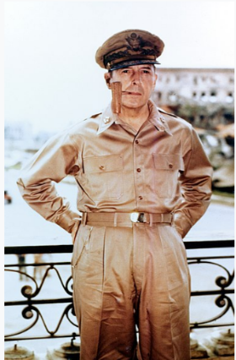
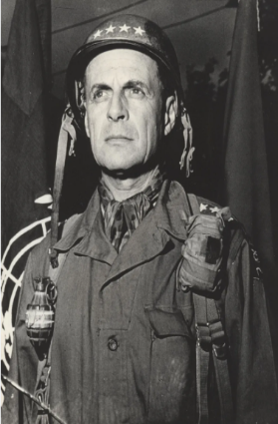
SCAP(연합군 최고 사령부)
The Supreme Commander for the Aliied Powers 의 약자로 연합군 최고 사령부.
이 당시 최고 사령관은 1대는 더글라스 맥아더 육군원수 였으며 2대는 매튜 벙커 리지 웨이 육군대장
SCAP는 16개 이상 약 50만명의 후속부대를 상륙 일본 곳곳에 배치하여 일본 경찰/군 의 무장 해체 집행
그외 영국, 호주, 뉴질랜드, 인도군등으로 구성된 영연방 군대는 시코쿠와 주고쿠 지역을 통치
더글라스 맥아더 육군원수
매튜 벙커 리지웨이 육군대장

Slide 13
연합군의 정책들
일본 제국 시절의 중범죄자들 처벌 및 협력자 공직추방
각종 근황파, 일본군, 거대 재벌 해체
토지개혁 실시에 따른 지주계급 해체
대일본제국 헌법이 일본국헌법(신헌법)으로 개정
국가신토 해체, 교육칙어 폐지, 천황 신격화 금지, 군국주의적 교육 금지

Slide 14
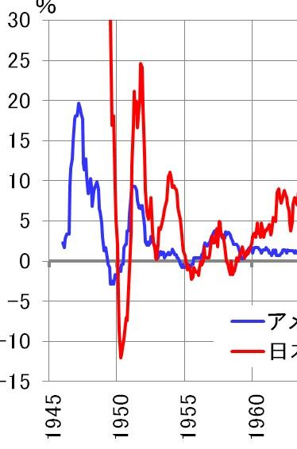
1940s 일본의 경제상황
금, 엔화 블록 붕괴 및 종전 직전 일본 정부의 통화 남발로 인해 1949년까지 물가폭등이 지속
국민들의 예금을 몰수하여 국채를 갚음
1949년에 물가를 잡기위해 닷지 플랜 도입
But 물가 잡힌 대신 실업률 급속히 증가
재외 일본인들의 귀국 전후로 베이비붐 일어남
->인구가 매년 폭발적으로 증가함으로 인해
사회 인프라 부족
전쟁이후의 미국과 일본의 물가 상승률 차이 그래프 (파랑 - 미국 빨강 – 일본)

Slide 15
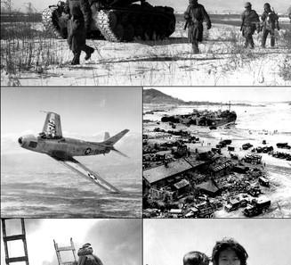
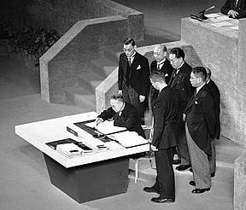
한국전쟁과
샌프란시스코 강화 조약

Slide 16
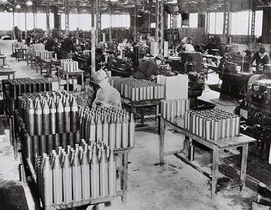
1950년 한국전쟁 발발
1950년 북한의 남침으로 시작한 한국전쟁으로 인해 일본은 전쟁특수를 누림
UN은 한국과 인접한 일본에 병참기지와 주둔지역으로 활용
미군을 비롯한 다국적 UN군이 주둔 및 군수품 생산 요청
->물자를 생산해 판매한 돈을 바탕으로 경제 재건
미군들을 위한 군수품 생산과 최신기술을
얻고 대량기술을 배움
미군의 주문증가로 바쁜 카나가와현 내의 조명탄 제조 공장

Slide 17
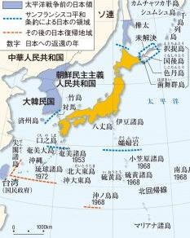
샌프란시스코
강화 조약
태평양전쟁이전의 일본령
샌프란시스코 조약에 따른 일본의 영역
그 후의 일본 복귀 영역
숫자 일본 반환의 해
태평양 전쟁의 전후 처리를 위해 1951년 9월 샌프란시스코에서 일본을 포함한 48개국이 강화 회의 후 체결한 일본과 연합국 간의 조약
1952년 4월 28일 샌프란시스코 강화 조약 발효에 따른 일본 국권 회복
하지만 제 2차 세계대전 이전의 많은 소유지를 잃음.
일본은 전쟁특수 및 국권 회복으로 인해 일본은 경제 호황기를 맞게 됨

Slide 18
국권 회복이후의 일본
1950년 창설된 경찰예비대를 모체로 1952년 보안대를 개편해 1954년 7월 1일 자위대법에 따라 자위대를 발족
1955년 정치적 통합으로 자유민주당이 결성
-> 93년까지 장기 집권하며 55년 체제
유지
1956년 국제 연합 가입 등 수많은 국가들과 국교재개 일본의 국제적 역할을 재구성한 기간

Slide 19
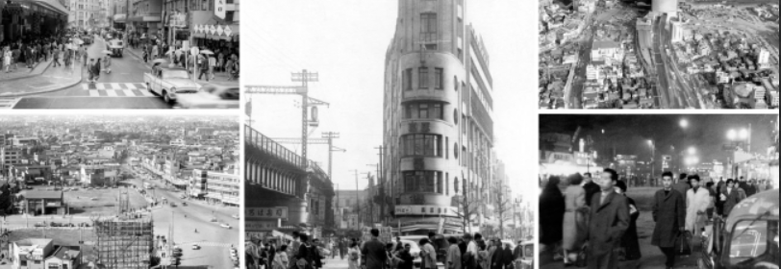
일본의 고도성장기
&
안전성장기

Slide 20
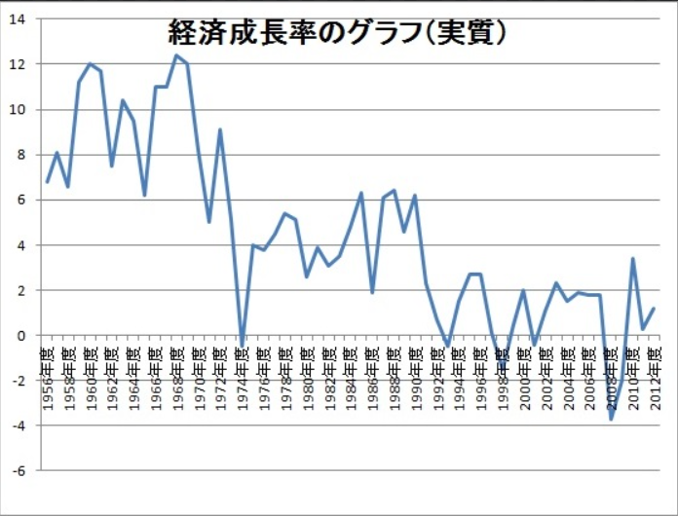
일본의 고도경제성장
일본의 고도 경제 성장은 일본이 세계 2차 대전 이후 빠른 속도로 경제 규모가 계속하여 성장한 시기 - 1955 ~ 1973
에너지를 석탄에서 석유로 변하고 태평양 연안에 콤비나트(기술적으로 연관이 있는 공정 또는 기업들이 한곳에 모여 형성된 공업단지)가 들어섬.
수많은 재벌계 기업들이 다시 일어선 시기.

Slide 21

일본의 고도 경제성장의 원인
노동력이 싼
농업 노동력의 활용
높은 저축률
민간투자 수출에 있어 유리한 엔하락시세
안정된 투자 자금
케인즈 경제 대책
소득 배증 계획
정부의 설비 투자 촉진책에 의한 공업 용지등의 조성
전시중의 군수생산을 위해 발달한 기술력

Slide 22
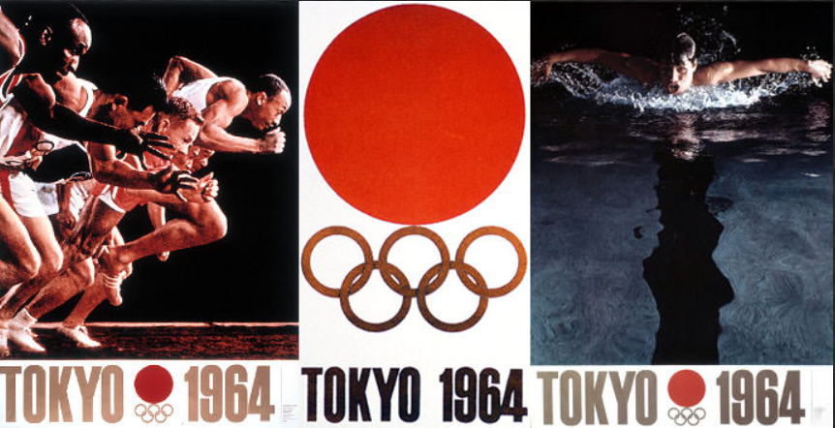
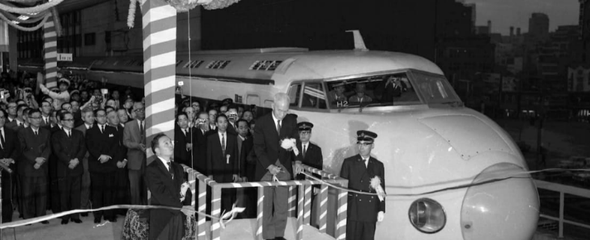
고도 경제성장속 1960s의 일본
1960년 소득 배증 계획 발표
1963년 메이진 고속도로 1964년 도카이도 신칸센 개통
1964년 도쿄올림픽 개최 및 3종의 신기라 불리는 텔레비전 세탁기 냉장고가 가정에 보급-> 여성의 사회진출 촉진
1965년 증권 불황 But 1965년 5월에 산일증권에 일본은행 특융, 7월에는 전후 최초의 적자국채 발행을 결정함에 따라 일본의 고도 경제 성장에는 영향을 미치지 않음

Slide 23
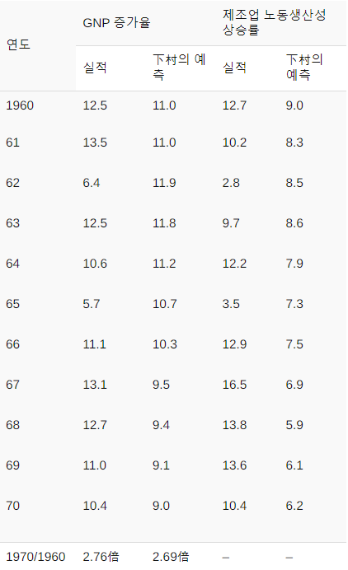
소득배증 계획
1960년 이케다 용인 내각이 61년 4월부터 10년 동안 GNP를 26조엔으로 끌어 올려 서유럽 국가 수준의 생활수준으로 도달시키는 경제성장을 목표
계획 발표 내정과 외교를 연결함으로 완전 고용 달성 및 복지국가 실현, 국민 각층간 소득분포 시정을 도모 하는 것을 목표
5대 중점과제로 사회자본 충실 , 산업구조 고도화, 무역과 국제경제 협력 추진, 인적능력향상과 과학기술 진흥, 이중구조완화,사회적 안정확보로 설정

Slide 24
증권 불황 이후의 일본
1965년 10월 이자나기 경기가 시작되어 1966년 부터 연 10%의 성장기가 됨
1968년 일본은 GNP 세계2의 경제대국 달성
이후 종전 25주년 오사카 만국 박람회가 1970년부터 3년간 개최됨에 따라 이자나기 경기는 특수를 맞이함.
66년부터 70년까지의 연평균 경제성장률은 11.8퍼
건설국채의 발행안을 국무회의에서 결정 1966년에 발행
무역이나 자본의 자유화에 대응 규모확대위한 기업의 대형 합병 실현

Slide 25
일본의 안전 성장기
1973년 12월부터 1991년 5월까지 17년 6개월간 계속된 안정성장의 시기
1차 오일 쇼크후인 1974년부터 199년도까지의 실질 경제 성장률은 평균 4.2%
1980년대 초반은 엔화 달러의 영향으로 자동차와 전기제품 등의 하이테크산업을 중심으로 수출량이 증가
-> 미국 등과 무역마찰이 발생 해소를 위해
플라자 합의
이로 인해 엔고 불황 도래, 일본은행 저금리 정책 실시 엔고 불황 대책을 꾀함
But 너무 많은 금융 완화로 지가 주가 상승
-> 버블 경기 발생

Slide 26
플라자 합의
1985년 9월 22일, G5 재무대신에 의해 발표된 일본의 대미무역 흑자 감소 합의.
미국달러가 높아지고 일본이 계속 성장하는 생산과 수출이 미국은 수출 감소와 수입 확대로 무역적자가 문제시됨
합의에 따라 일본은행은 기존금리를 낮추지 않고 5% 동결 반대로 무담보 콜금리를 6%미만에서 8%로 올림
하지만 엔고에 의한 불황 발생우려 현실화 저금리 정책 시행
저금리 정책은 부동산이나 주식 투기를 가속화 하여 결국 거품 경제 초래

